Slide 1

SnackRestaurant
Claudio Martins
Tiago Santos

Slide 2

Contexto do projeto

Slide 3
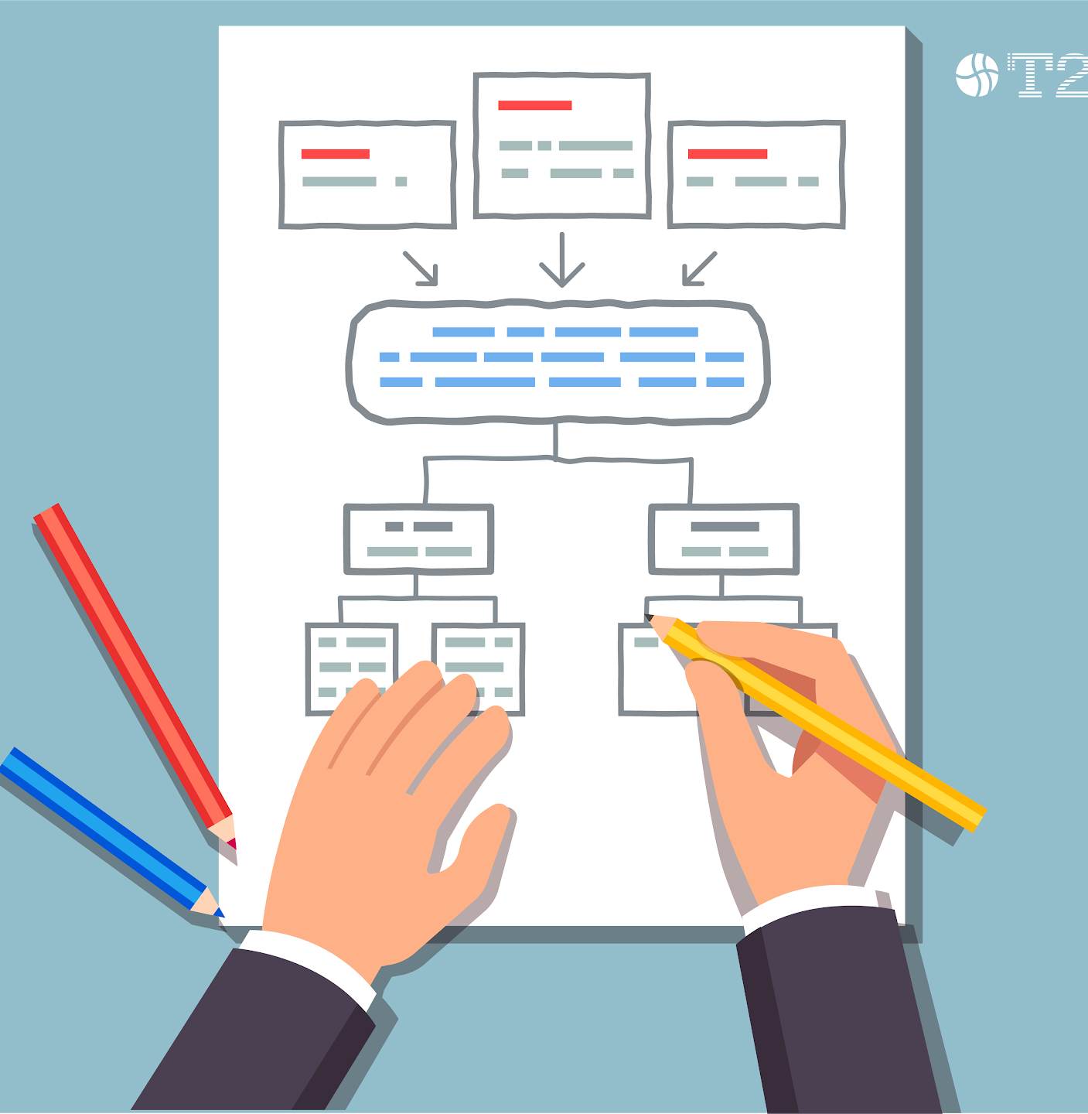
Requisitos exigidos

Slide 4

Estrutura do projeto

Slide 5
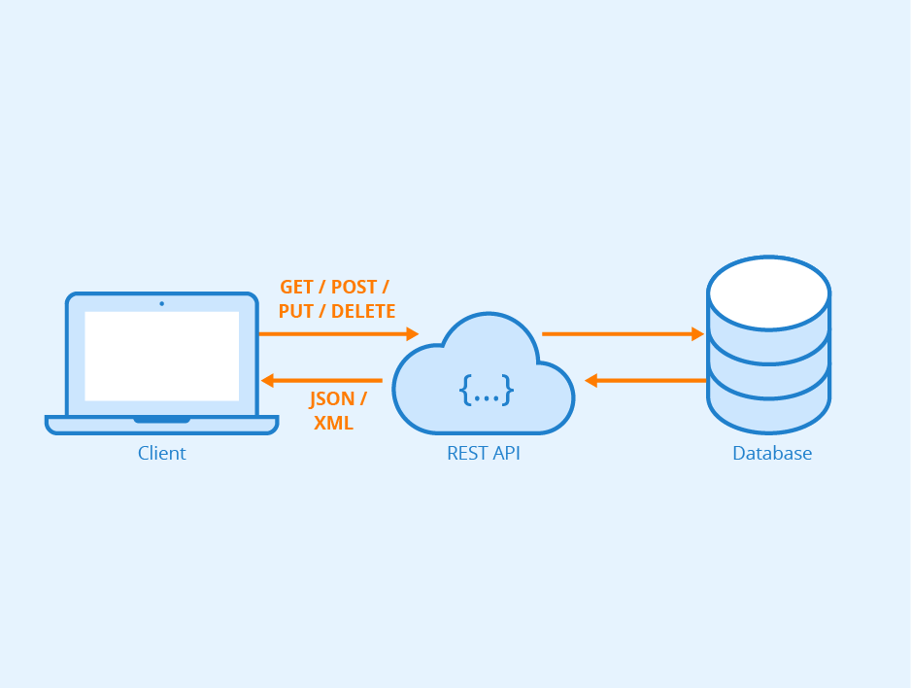
API

Slide 6

Aplicação movel

Slide 7

Web

Slide 8
Interligação do projeto
Notes:
interligação entre as diversas partes (API, Web e mobilidade), referindo o papel de cada uma

Slide 9

Desenvolvimento
Notes:
Desenvolvimento (referindo: planeamento, distribuição de tarefas, etc.)

Slide 10

Tecnologias utilizadas

Slide 11


Aspetos técnicos relevantes do projeto

Slide 12

Aspetos a implementar futuramente

Slide 13

Demonstração

Slide 14

Avaliação do projeto

Slide 15

Conclusão

